Slide 1
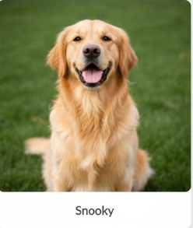
Le Refuge
Classification automatique des races de chiens
Guide de déploiement en production
Ludivine Goldstein • Janvier 2026

Slide 2
Le Problème
LA SITUATION ACTUELLE
Des milliers d'images de pensionnaires non référencées sur les disques durs
SOLUTION PROPOSÉE
Un algorithme d'IA capable de reconnaître automatiquement la race d'un chien sur une photo
PROBLEMATIQUE
Les bénévoles manquent de temps pour classifier manuellement chaque photo
OBJECTIF
Accélérer l'indexation de la base de données des pensionnaires

Slide 3
Approches Testées
Modèle VGG16 pré-entraîné sur 14 millions d'images
APPROCHE 1
APPROCHE 2
SOLUTION RECOMMANDÉE
CNN Simple
CNN + Dropout
Transfer Learning
Ajout de régularisation contre le surapprentissage (0.5)
J’ai retesté avec 0.25 mais cela ne change rien, cela veut dire que ce sont les datas qui sont trop petites (400 photos)
Réseau de neurones convolutif créé à partir de zero
84,17%
Modèle MobileNetV2 : plus léger que VGG16 (seulement 3.5 millions versus 138 millions) est parfaitement adapté au petit dataset
53,33%
33,3%
94,2%
Accuracy
Accuracy
Accuracy

Slide 4
Approches Testées
Limites
1ère Solution
2ème Solution
3ème Solution
Entropie des prédictions
Temperature Scalling
Ajouter une classe
Ajouter une métrique qui mesure l’incertitude du résultat.
Cette technique adoucit les predictions trop confiantes
Pour l’utiliser, il faut recupérer les logits avant softmax
Si on utilise une 4ème classe nommée ‘autres” et reprenant quelques photos de reste du dataset, il sera plus aisé dela combiner avec un seuil de confiance afin de laisser un message du style “je ne trouve pas cette race de chien”
J’ai testé les 3 solutions, mais je ne garde que
la 3ème qui est cohérente avec le besoin du client et simple à mettre en place

Slide 5
Pourquoi le Transfer Learning ?
IMAGENET
14 millions
Meilleure précision d’identification
94% vs 53% pour le CNN maison
d'images d'entraînement
↓
Moins de données nécessaires
Fonctionne avec seulement plus de 400 images
VGG16 et MobileNetV2
Connaît déjà les formes, textures, contours
Facilement extensible
Simple d'ajouter de nouvelles races
↓
Features pré-apprises
NOTRE MODÈLE
Détecte déjà les formes et textures utiles
Adapté pour 3 races de chiens

Slide 6
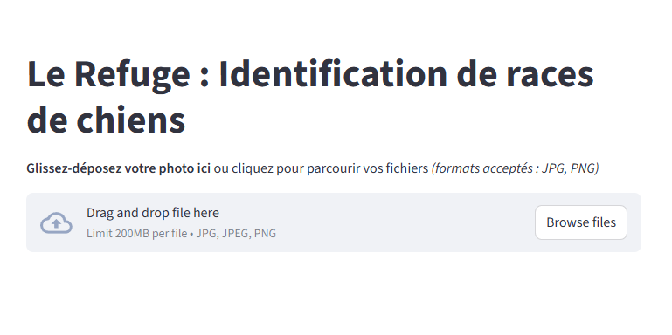
L'Application Web – Via Streamlit
Fonctionnalités
UPLOAD SIMPLE
Glisser-déposer ou sélection JPG/PNG
PRÉDICTION INSTANTANÉE
Résultat en moins de 2 secondes
SCORE DE CONFIANCE
Pourcentage de certitude affiché
ALERTE SI INCERTAIN
Message si confiance inférieure à 70%

Slide 7
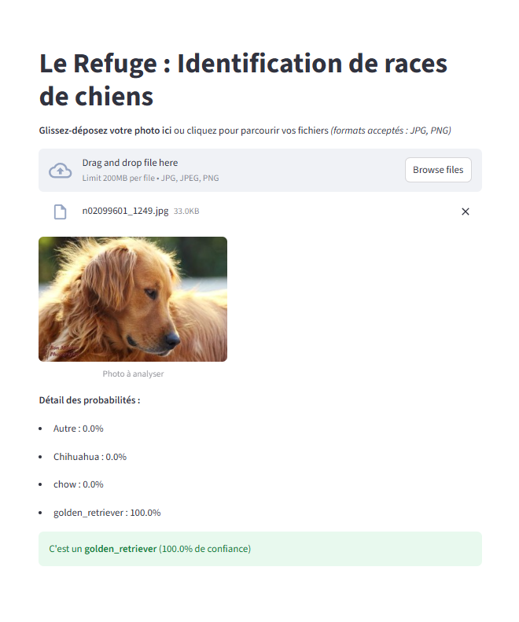
Screens App
Cas où l’animal est pas reconnu par rapport à la base de photos entraînées

Slide 8
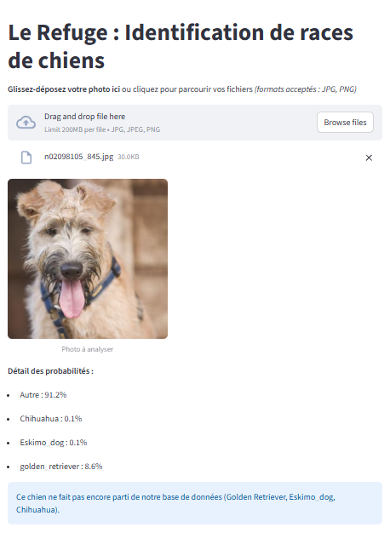
Screens App
Cas où l’animal n’est pas reconnu par rapport à la base de photos entraînées

Slide 9
Déploiement en Production
1
Installer les dépendances
pip install streamlit tensorflow pillow ou plus simplement pip install -r requirements.txt
2
Copier les fichiers dans un dossier
app.py + model_transfer_learning.keras + dog_labels.pkl
3
Lancer l'application
streamlit run app.py
✓
Accéder à l'application
Application disponible sur http://localhost:8501

Slide 10
Limitations et Évolutions
Limitations actuelles
Améliorations possibles
Ajouter plus de races
3 races seulement
Le Stanford Dogs Dataset contient 120 races de chiens exploitables
Golden Retriever, Eskimo dogs, et Chihuahua
Application mobile
Photos de qualité
Convertir le modèle en TensorFlow Lite pour adapter l’appli sur les mobiles
Le modèle a été entraîné sur des photos nettes, les photos floues ou partielles peuvent réduire la precision de prédiction
Automatisation du traitement :
Races inconnues
Comme il y a des milliers d'images, je propose à l'avenir une fonction de "traitement par lot" (batch processing) en plus de la prédiction à l'unité sur Streamlit.
Le modèle choisira parmi les 3 races d’où la mise en place d’une 4ème classe “autre”
Deploiement cloud
Streamlit Cloud ou Hugging Face Spaces pour un accès en ligne

Slide 11
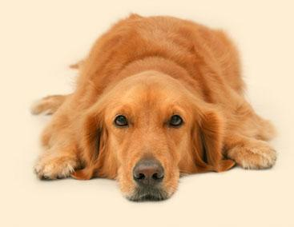
Prêt pour la production !
94,17%
3
<2s
Accuracy
Races reconnues
Temps de prédiction
streamlit run app.py
Ludivine Goldstein • Janvier 2026

